Slide 1
Темы:
Строки в C++ Builder
Оператор dynamic_cast
Вкладки
Additional
DrawGrid
Win3.1
Samples
Дополнительные сведения о формах

Slide 2
Строки в C++ Builder
Дополнения к языку Ansi C.

Slide 3
Строки в C++ Builder
Можно использовать следующие текстовые строки:
символьные массивы типа *char языка С с нуль-символом в конце (‘\0’);
класс AnsiString из библиотеки визуальных компонентов (VCL);
класс string из стандартной библиотеки шаблонов (STL).

Slide 4
Класс строк AnsiString (String)
В С++ Builder этот тип строк реализован как класс, объявленный в vcl\dstring.h и аналогичный типу данных строк в Delphi.
Инкапсулирует набор методов, которые позволяют реализовать операции над строками.

Slide 5
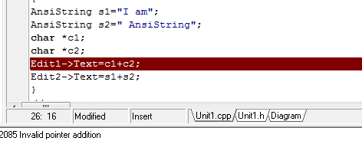
Основные операторы
Класс AnsiString имеет ряд переопределенных операторов присваивания (=), конкатенации (+, +=) и сравнения (==, !=, >, <, >=, <=), характерных для строчных классов;
Определена также операция индексации [], причем индексы начинаются с единицы;

Slide 6
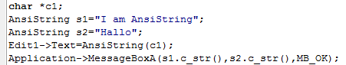
Операторы преобразования типов
Преобразование строки AnsiString в строку (char*) осуществляется функцией c_str();
Для обратного преобразования используется функция AnsiString(char* s);

Slide 7
Основные методы
Length() – длина строки;
SetLength() – усекает строку до заданного числа символов;
IsEmpty() – истина, если длина строки равна нулю;
Insert() – вставляет текст в указанную позицию строки;
Delete() – удаляет заданное число символов из строки;
LowerCase() – замена строки на строчные символы;
UpperCase() – замена строки на прописные символы;

Slide 8
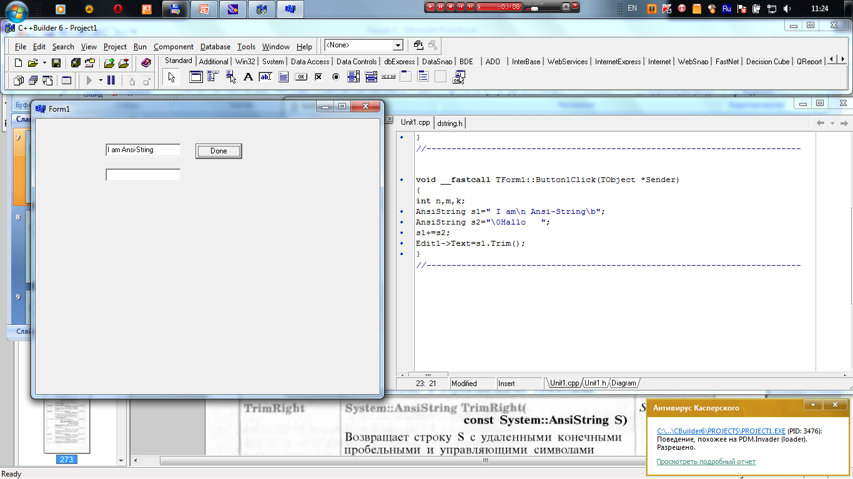
Основные методы
Pos(), AnsiPos() – возвращают индекс начала заданной комбинации символов в строке;
ToInt() – преобразование строки в целое число;
ToDouble() – преобразование в число, с плавающей точкой;
Trim() – строка с удаленными управляющими символами и пробелами в начале и в конце строки;

Slide 9
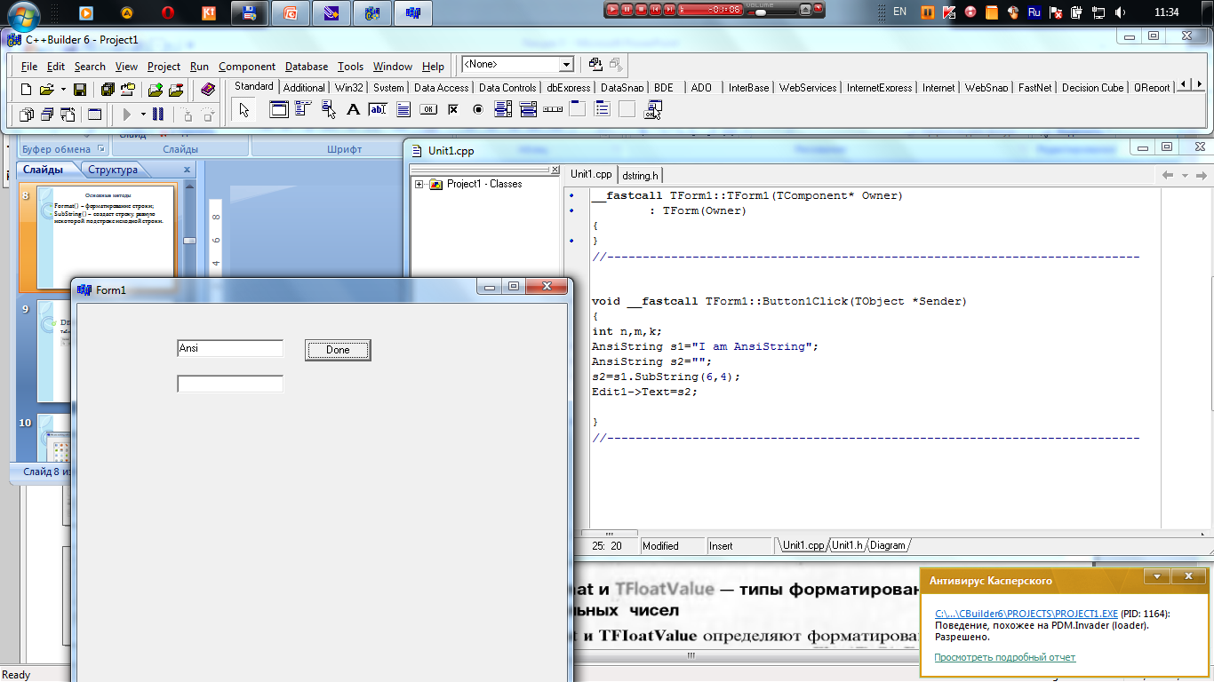
Основные методы
LastDelimiter() – индекс последнего вхождения в строку заданного символа-ограничителя;
IsDelimiter() – возвращает истину, если символ с заданным индексом является разделителем;
SubString() – создает строку, равную некоторой подстроке исходной строки.

Slide 10
Класс string из стандартной библиотеки шаблонов STL
Предоставляет пользователю существенно более удобные операции работы со строками, чем тип char*.
Основное достижение – автоматическое выделение памяти при изменении размеров строки.
Данный класс описан в <cstring.h>.

Slide 11
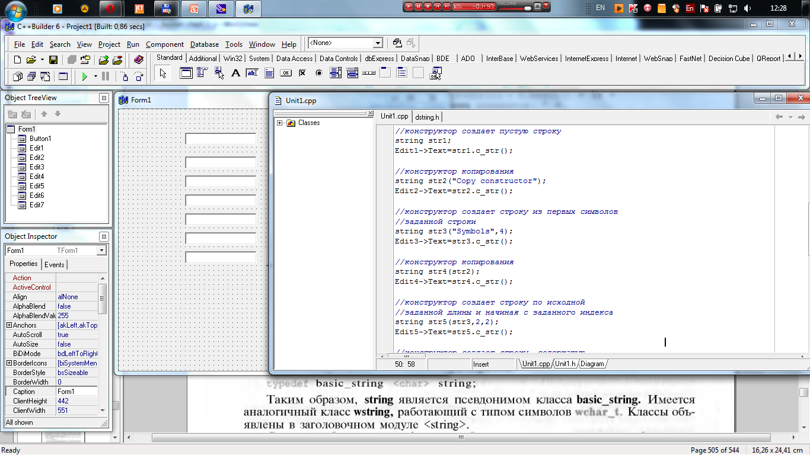
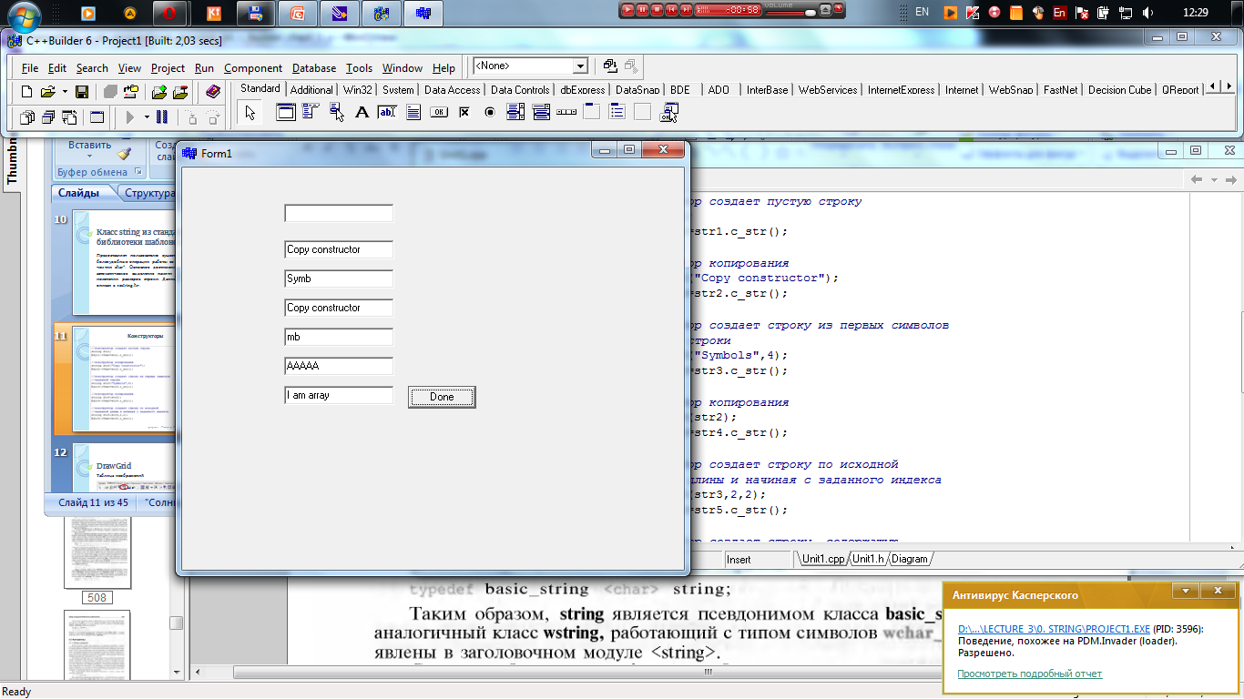
Конструкторы

Slide 12
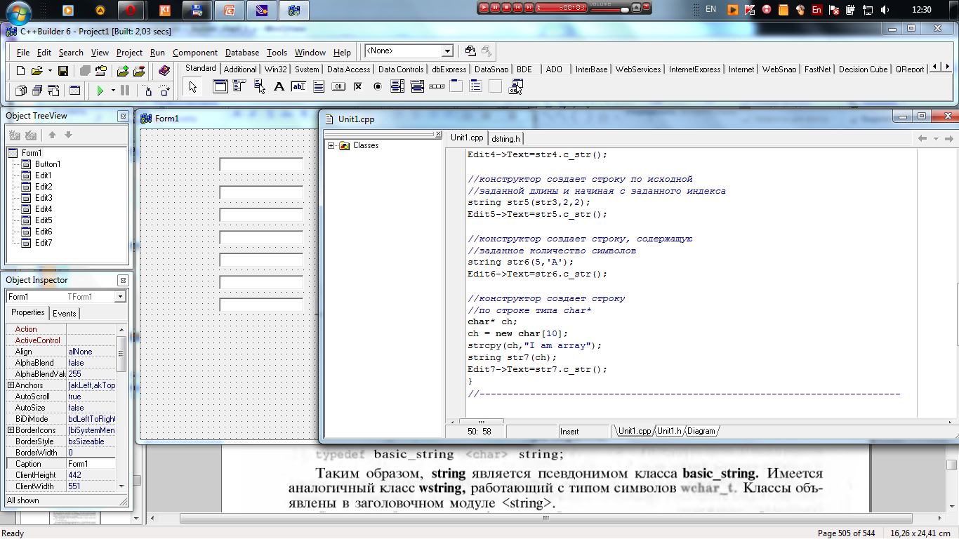
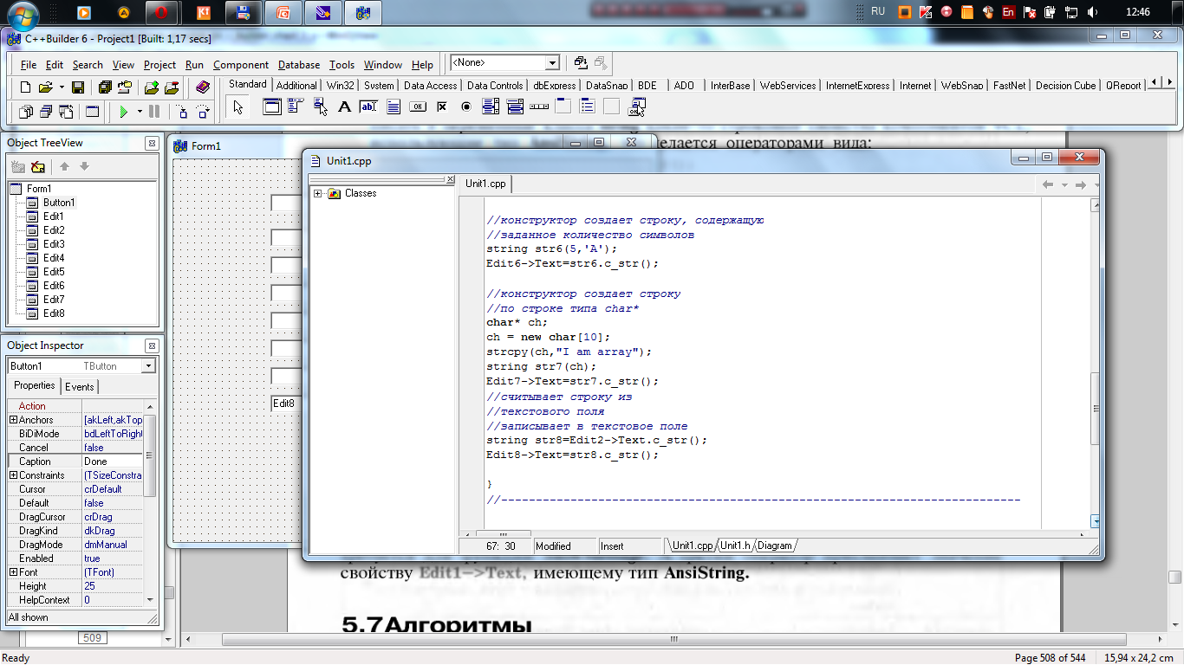
Конструкторы

Slide 13
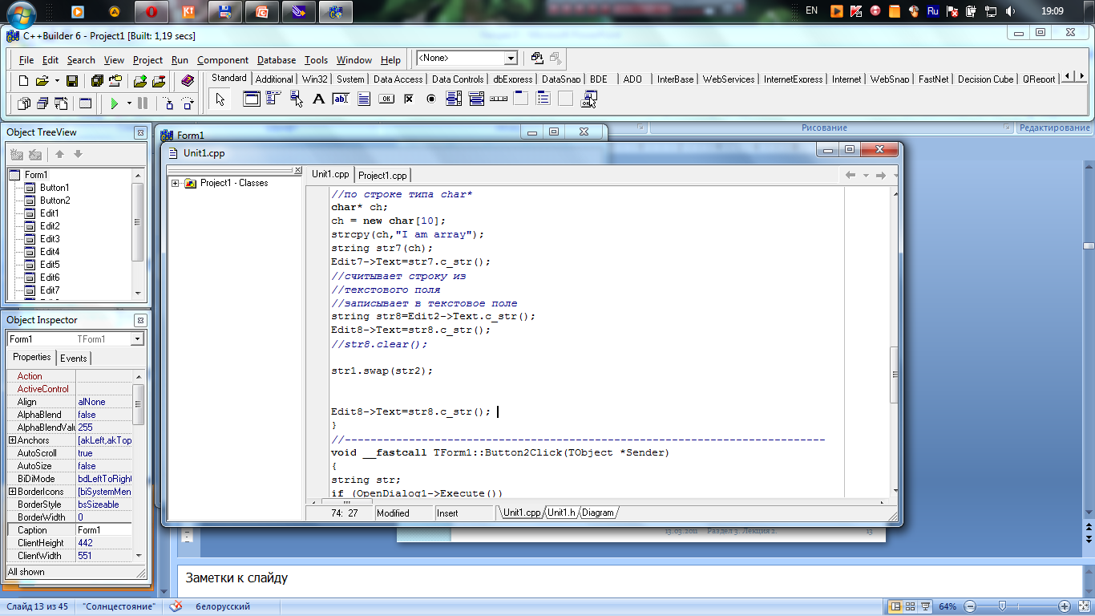
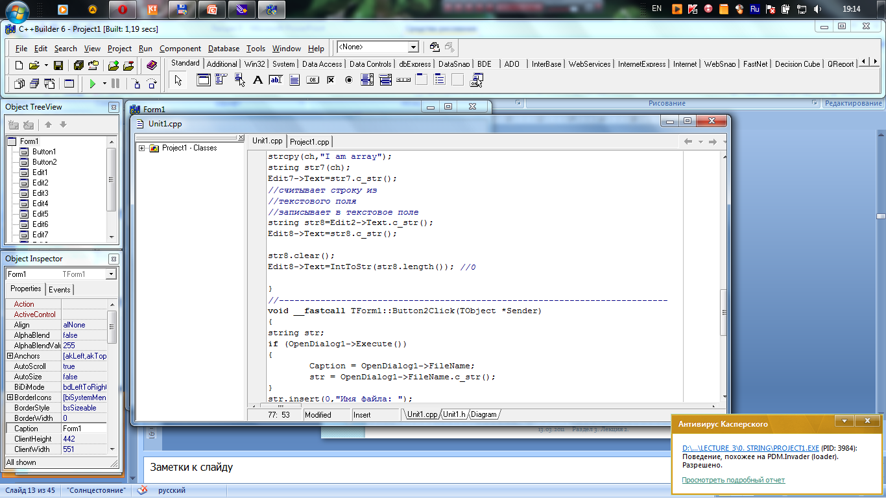
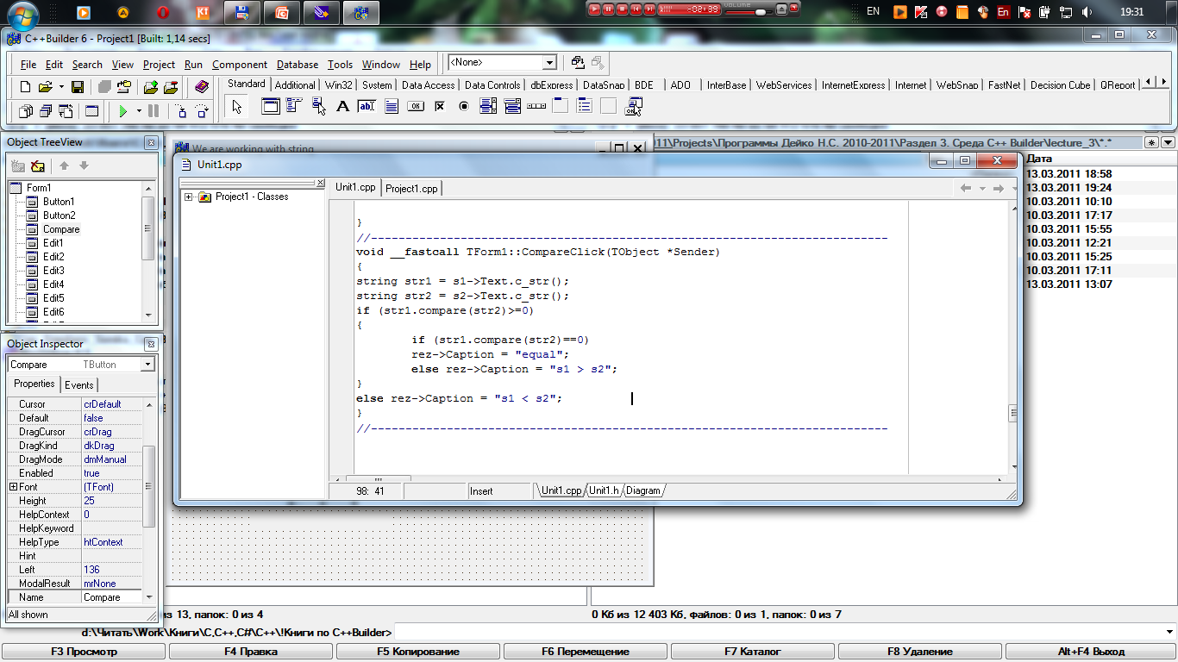
Некоторые методы
swap – обмен двух строк;
оператор [] - индексация начиная с нуля;
clear() – обнуление строки;
сompare() – сравнение строк;

Slide 14
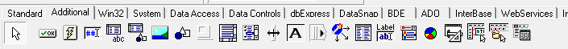
Additional -> DrawGrid
Таблица изображений

Slide 15
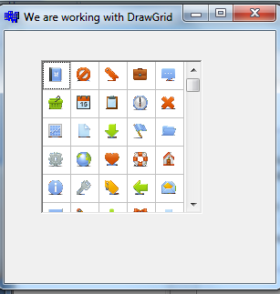
DrawGrid -> StringGrid
Таблица для хранения изображений
Все методы и свойства повторяют методы StringGrid, кроме относящихся к тексту
В DrawGrid можно вносить текст, но методами рисования по канве, что не очень удобно.

Slide 16
Основные события и методы:
Canvas – для размещения изображений;
CellRect – возвращает область канвы, отведенную под заданную ячейку;
OnDrawCell – события, происходящие во время прорисовки таблицы;
DefauItDrawing - вызывает автоматическую прорисовку содержимого ячеек сетки, причем ее фон, канва и цвет выбираются по умолчанию. Установка значения false этого свойства требует написания обработчика события OnDrawCell для заполнения ячеек сетки "вручную".

Slide 17
Основные события и методы:
DefaultColWidths/DefaultRowHeights - ширина всех столбцов и высота всех строк, выбираемых по умолчанию;
ColWidth/RowHeight - ширина конкретного столбца и высота конкретной строки;
MouseToCell возвращает координаты номера столбца и строки ячейки, на которую установлен курсор мыши;
Selection – выделенная группа ячеек;
OnSelectCell – событие в момент выбора пользователем ячейки.

Slide 18
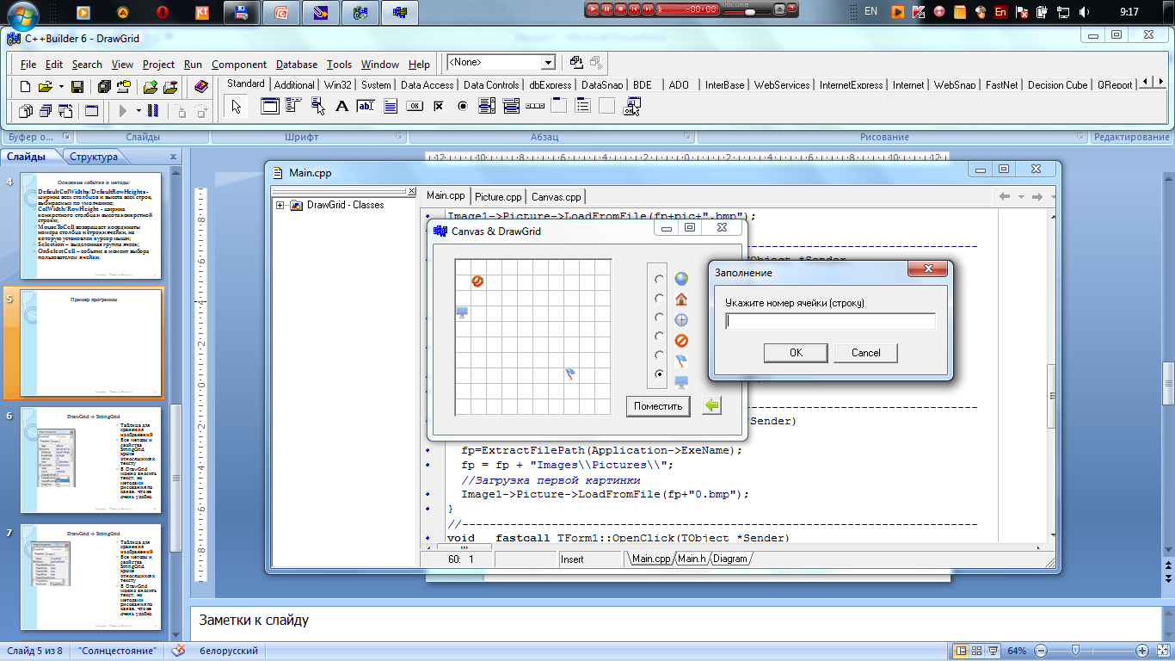
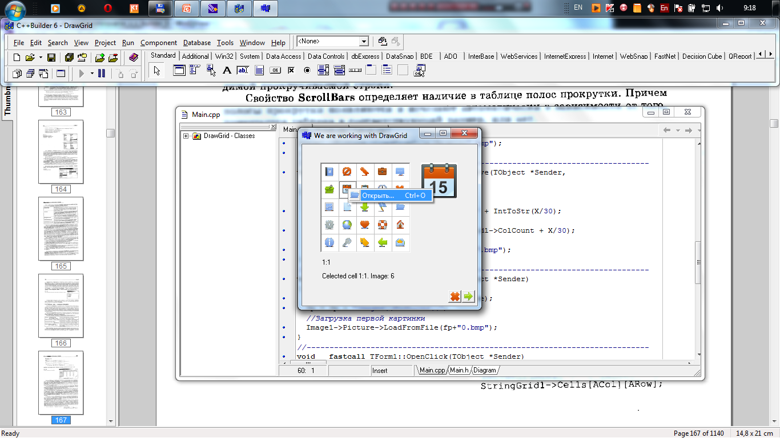
Пример программы

Slide 19
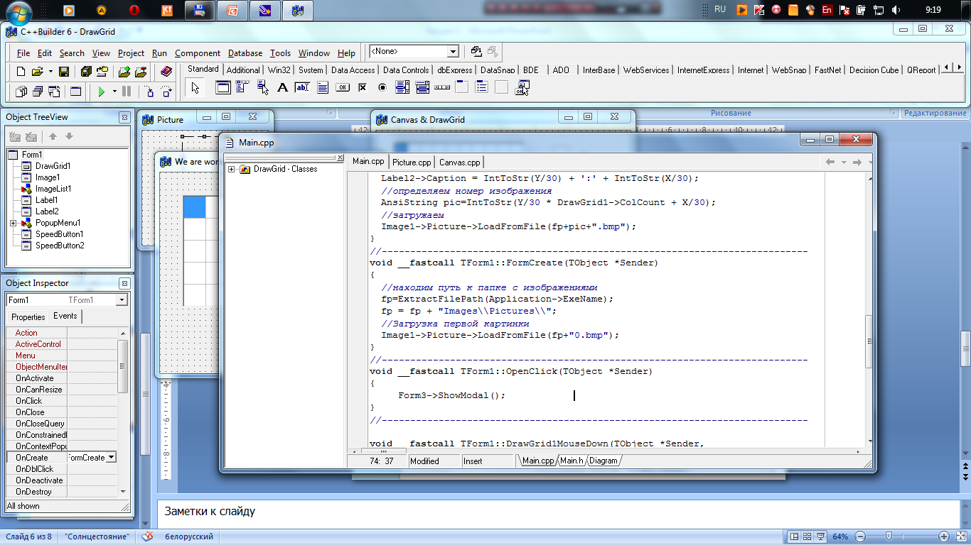
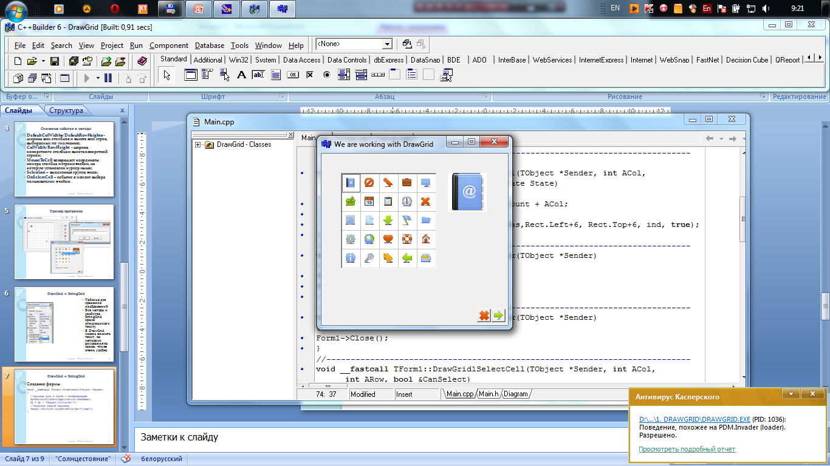
Создание формы

Slide 20

Обработка события DrawCell – прорисовка ячейки с координатами ACol, ARow

Slide 21

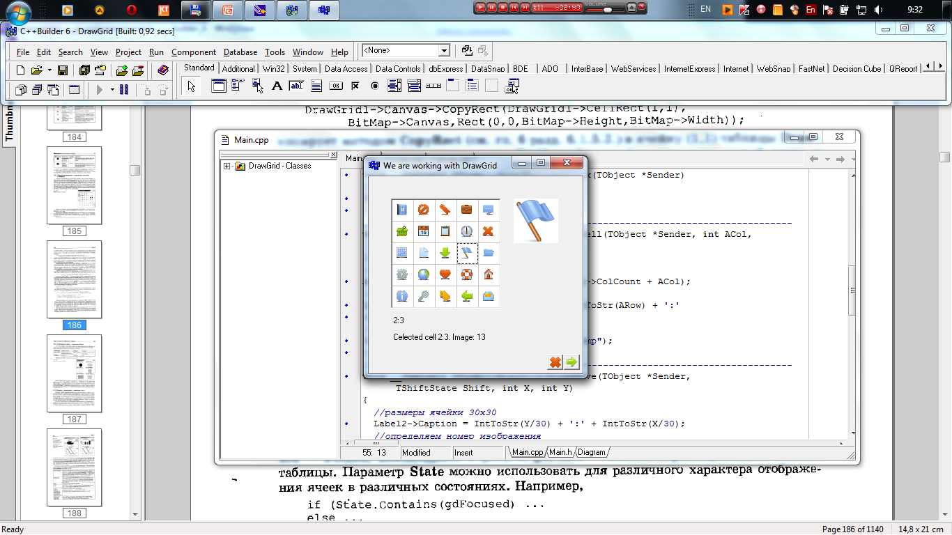
Обработка события SelectCell – при выделении ячейки таблицы

Slide 22
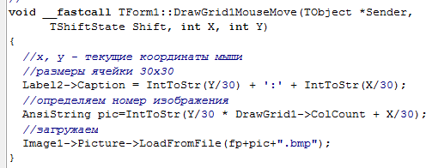
Обработка события MouseMove – при движении мыши над таблицей

